Slide 1
Deep learning-based urban big data fusion in smart cities: Towards traffic monitoring and flow-preserving fusion
Authors: Sulaiman Khan, Shah Nazir, García-Magarino, Anwar Hussain
Presented by: wANG,CHI-SHUN
Published: 6 NOV 2020
Date: 2024/10/1
Notes:
man Khan a , a , Iv´ an ˜ b,c,* , Anwar Hussain a

Slide 2
Outline
Abstract
Introduction
Proposed method
Results

Slide 3
Abstract
1.本研究著重開發一個以數據融合為基礎的交通擁堵控制系統，使用深度學習模型對智慧城市進行分析。
2.本研究採用卷積神經網路（CNN）和長短時記憶（LSTM）架構的混合模型，用於智慧城市區域的交通流預測。
3.實驗使用了CityPulse交通及污染資料集，並評估了均方根誤差（RMSE）、時間消耗和準確率。與其他基準模型相比，RMSE值為49，準確率最高達92.3%，表示模型在智慧城市區域交通流預測中的應用潛力。

Slide 4
Introduction
1.聲音被大量利用來做醫療診斷
2.本研究利用MFCC取得特徵向量，再將此向量使用機器學習或深度學習(CNN)進行分類。
3.本研究利用實際的咳嗽聲音，並搭配PCR測試標註陰陽性作為正確答案。

Slide 5
method
語音輸入
MFCC
Preprocess
MFCC-raw
MFCC-stats
NMF-spectrogram
NMF-MFCC
機器學習演算法建立模型:
SVM/KNN/
XGBoost
抽樣
分train/test
評估

Slide 6
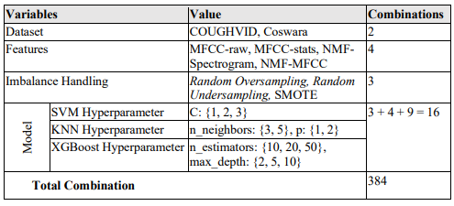
method

Slide 7
method
採樣方式介紹
Undersampling : 假設100個A，10個B，則A抽出9個B抽出9個
Oversampling : 假設100個A，10個B，則A抽出50個B重複抽出50個
SMOTE : Synthetic Minority Over-sampling Technique
原理:通過在少數類樣本之間創建新的合成樣本來增加少數類的數 量。
過程:對於少數類中的每個樣本，找到其最近的k個鄰居，在該樣本 和其鄰居之間的連線上隨機選擇點，產出全新的合成樣本。
數學式: x_new = x + λ(x_i - x)

Slide 8
method
建模演算法
介紹
Support Vectore Machine :
映射: 將原始數據點映射到更高維的特徵空間。
最大間隔: 在特徵空間中找到一個超平面,使得它能將不同類別的數 據點分開,並且使得離超平面最近的數據點(即支持向量)到超平面的 距離最大。
核: 使用核函數來處理非線性可分的數據,無需顯式地計算高維特 徵空間。

Slide 9
method
建模演算法
介紹
K-nearest neighbour :
原理: 物以類聚,即相似的數據點在特徵空間中應該較為接近。 分類過程: 對於一個新的數據點,計算它與訓練集中所有點的距離。
選擇最近的K個鄰居。
對於這K個鄰居進行投票(分類)或平均(回歸)。
距離度量: 通常使用歐幾里得距離,但也可以使用其他距離如曼哈頓距離。

Slide 10
method
建模演算法
介紹
Extreme Gradient Boosting :
算法原理: 集成學習: 組合多個弱學習器(通常是決策樹)來構建強學習器。
梯度提升: 逐步添加模型,每次添加都試圖糾正之前模型的錯誤。
性能優化: 並行處理: 利用多核CPU進行樹的並行構建。
硬件優化: 高效的內存使用和磁盤空間利用。
正則化: 包含L1和L2正則化項,防止過擬合。
算法改進: 使用二階泰勒展開近似損失函數,提高收斂速度。
支持自定義損失函數。
特徵重要性評估。

Slide 11


method
混淆矩陣
 | 預測陽性 | 預測陰性
實際陽性 | TP | FN
實際陰性 | FP | TN
$$Sensitivity=\frac{TP}{TP+FN}$$
$$Specificty=\frac{TN}{TN+FP}$$

Slide 12
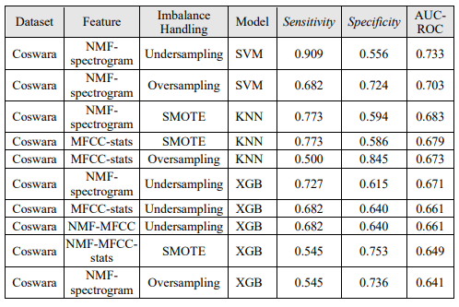
RESULT
研究結果顯示，使用NMF-spectrogram + Undersampling + SVM 有最佳陰陽性辨別能力。
Notes:
AUC越接近1表示模型越準
這十種組合中以特徵萃取NMF-spectrogram 占據5/10，抽樣方法undersampling 4筆, oversample 3筆 SMOTE三筆，沒有比較占大多數的，模型中XGB占多數
實驗中用到Coswara和COUGHVID兩種dataset 但最佳的前十筆都是來自Coswara，主因是Coswara的陰陽性差異若以人聽比較清楚可以辨識，COUGHVID有太多雜音在裡面導致辨識不容易

Slide 13
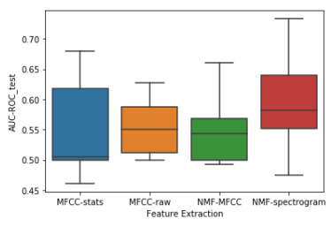
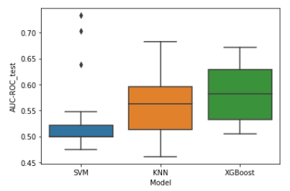
RESULT
將不同特徵萃取方法畫成box plot，其中AUCROC值以NMFspectrogram表現最佳
若以模型區分，SVM辨識度最好但不夠穩，大部分維持在0.5左右，但XGBOOST的平均最佳。
Notes:
SNR是訊號雜訊比 12.5表示訊號比雜訊強 若負的表示雜訊強

Slide 14
結論
本研究在處理數據不平衡，以undersampling表現最佳，並且與SMOTE相比其運算更加容易。
數據的乾淨程度會大幅影響模型的準確率
若特徵萃取使用MFCC搭配SVM，其預測結果不論用什麼數據都非常差
最佳的預測方法是NMF-spectrogram搭配undersampling及SVM建模。

Slide 15
Thanks for listening

